Slide 1

В чем пойти
на собеседование?
Презентация к уроку в 11 классе
Брашко Евгения Владимировна, учитель технологии
МАОУ СОШ № 67 с углубленным изучением отдельных предметов
г. Екатеринбург Свердловской области
2016 г.

Slide 2
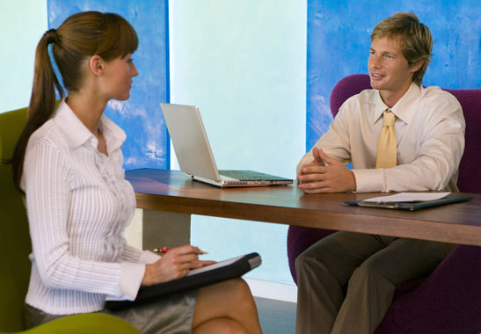

Собеседование является одним из самых сложных и важных этапов процесса трудоустройства. Для соискателя – это прекрасный способ показать работодателю свои лучшие качества.
В ходе собеседования работодатель оценивает знания и качества соискателя. На работодателя оказывают влияние жесты, мимика, позы и внешний вид претендента. Именно поэтому необходимо уделять внимание одежде, в которой претендент приходит на собеседование.

Slide 3
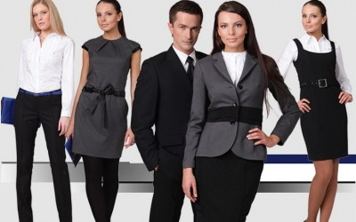
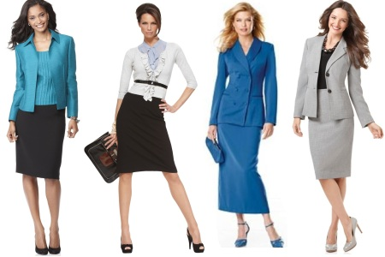
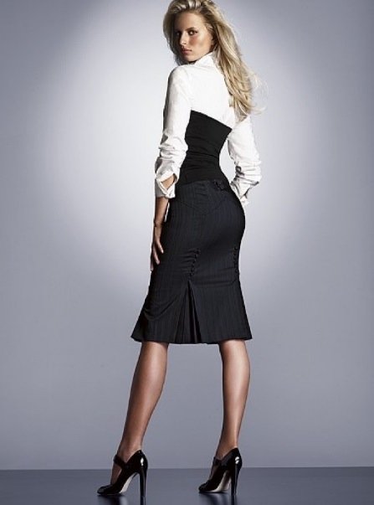
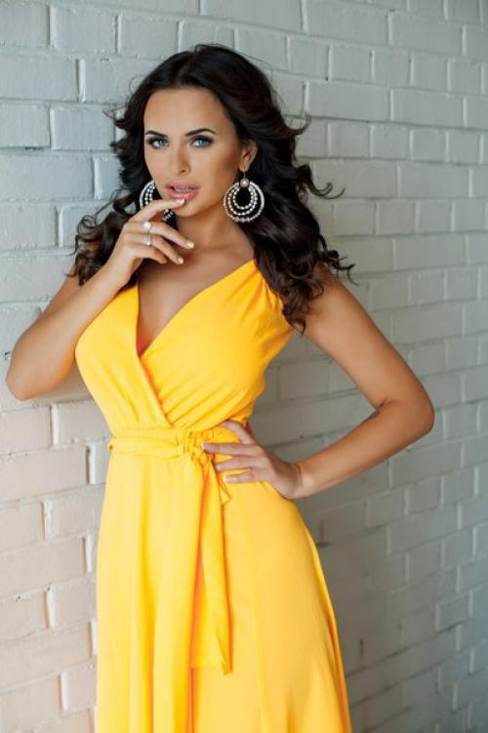
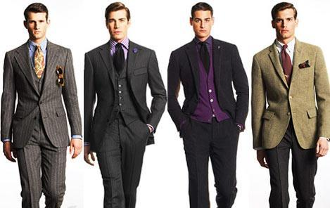
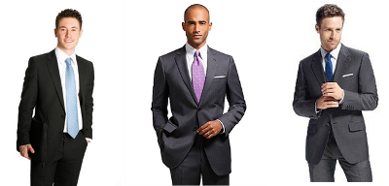
В чем пойти на собеседование?

Slide 4
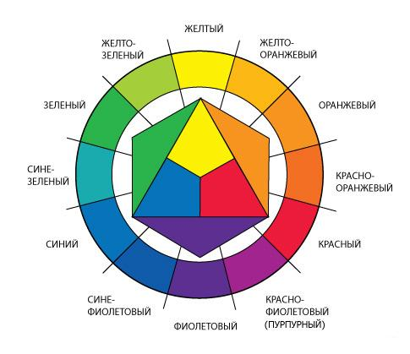
Цветовая гамма – это гармоничное сочетание цветов. Существует огромное множество различных оттенков, а варианты их комбинаций превышает доступные пониманию цифры. Даже целой нации за 100 лет не перебрать все возможные варианты. А среднестатистический человек в жизни примеряет на себя не более 300-700 сочетаний. В большинстве случаев они строятся на основе серых, черных и белых оттенках, реже бежевых и коричневых.
Цвет – мощный инструмент влияния на психику человека. С помощью цвета мы создаем настроение и себе и окружающим. К тому же цветочувствительность у женщины гораздо выше, чем у мужчин (хотя это не значит, что их подсознание закрыто от влияния разных оттенков).
Во время собеседования оцениваются не только профессиональные качества претендента. Одежда, ее цвет оказывают воздействие на собеседников.
Очень важно правильно подобрать цвет одежды, так как он воздействует на эмоции.

Slide 5
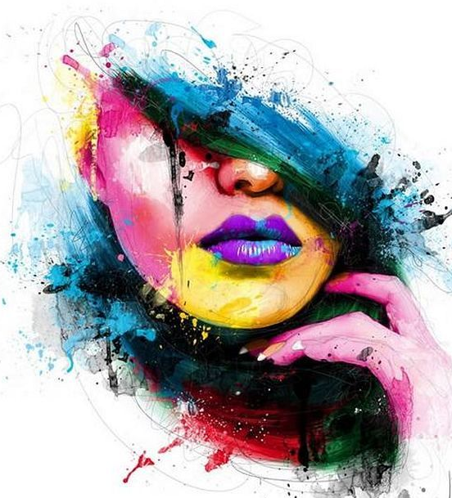
Черный – серьезность. В то же время этот цвет говорит о том, что человек прячется за этим цветом. Об одетом в черное можно подумать, что претенденту не хватает творчества, воображения, поэтому к черной одежде обязательно рекомендуют подобрать яркие и красочные аксессуары.
Коричневый – на эмоциональном уровне говорит о дружелюбии, практичности, доверии и серьезному отношению к делу. В то же время он вызывает чувство предсказуемости. Именно поэтому одежду коричного цвета рекомендуется оживлять другими цветами. В советское время коричневый костюм был в гардеробе каждого делового человека.
Бежевый – доверие, спокойствие, дружелюбие. Его рекомендуют сочетать с яркими красками.
Белый – отдых и расслабление, поэтому полностью белый костюм на собеседование одевать не рекомендуют.
Синий – цвет логики, стимулирует умственную деятельность, дает ощущение покоя и порядка, уверенности в себе, приверженности традициям. Небесно-голубой подходит для торжественных случаев.
Розовый – нежный, мягкий, женственный. В розовом претендент на должность серьезно не воспринимается. Но блузка с черным костюмом будет смотреться строго, серьезно, профессионально.
Красный – энергия, активность, авторитарность. Под этот цвет рекомендуется правильный цвет помады ( +1 или -1 тон).
Зелёный – цвет природы. Вокруг себя создает атмосферу спокойствия и безопасности, стабильности.
Жёлтый – коммуникабельность. Сложно воспринимается другими. С синим воспринимается как интеллигентность.
Фиолетовый – символизирует духовность, загадочность, таинственность, но нужно найти свой оттенок.
Серый – сдержанность и официальность.
Одевая свой цвет, приобретаешь уверенность в себе!

Slide 6
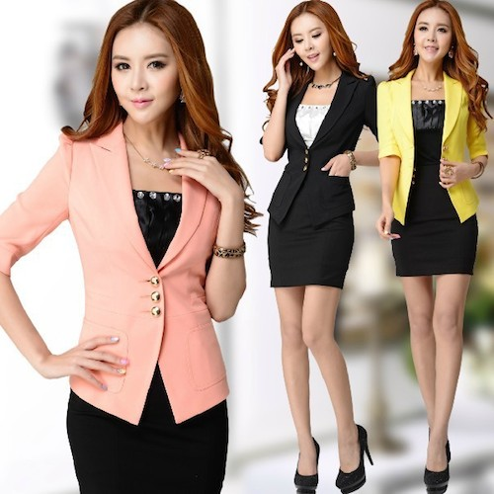
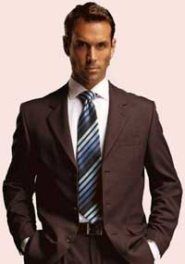
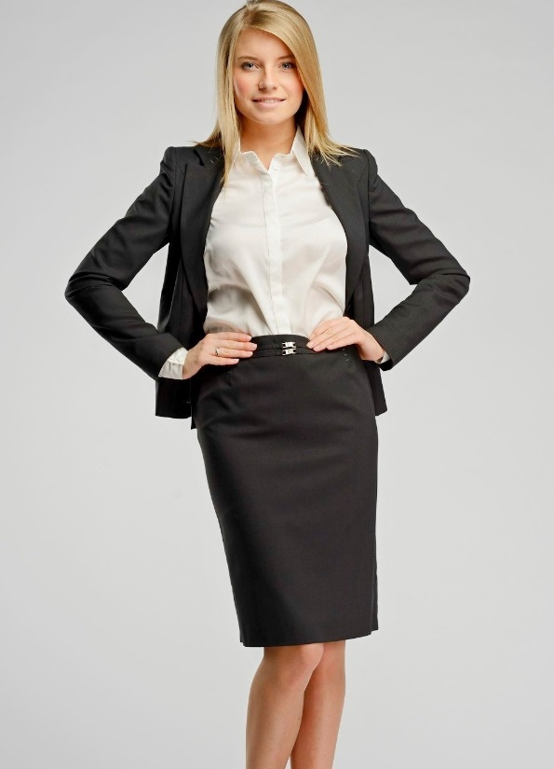
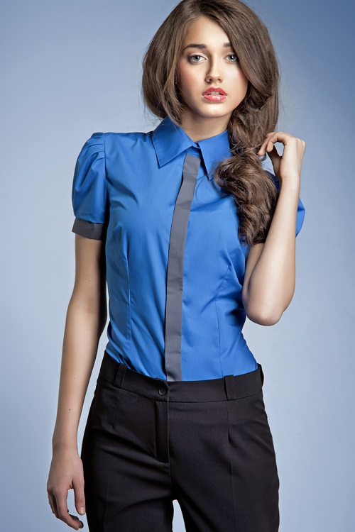
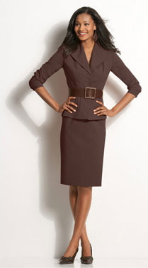
Нормы делового стиля
Деловой стиль подразумевает использование в одежде ограниченного количества цветов.
Базовыми считаются:
серый,
синий,
коричневый.
Фрагментарно можно использовать красный, зеленый, желтый, оранжевый, сиреневый.
Правило 1: яркие цвета «успокаивают», добавляя к ним серую ноту.
Правило 2: чем ярче пятно, тем меньше ему отводится места.

Slide 7
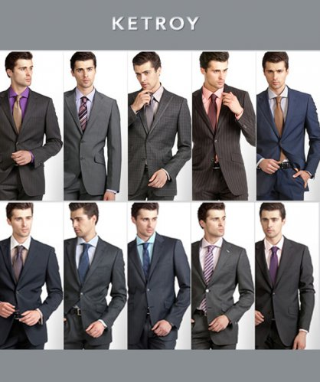
Цветовая палитра подбирается в соответствии с ситуацией.
Яркие цветовые пятна допустимы в малых количествах, например, в аксессуарах.
Черный в офисах в костюмных вариантах не уместен, рекомендуется – брюки, юбка, аксессуары.
Существуют ограничения для белого цвета. Белый костюм может себе позволить лишь владелец компании. Белый цвет – для сорочек и блузок.

Slide 8
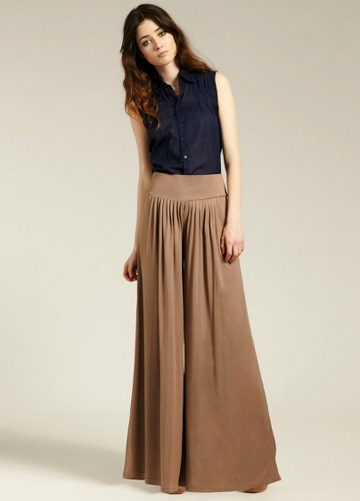
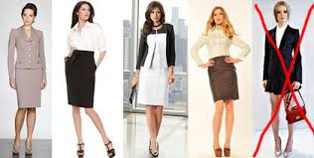
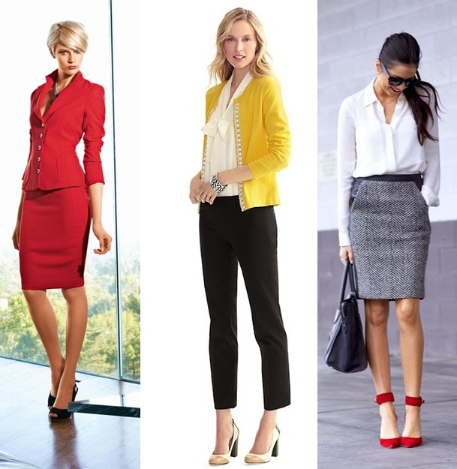
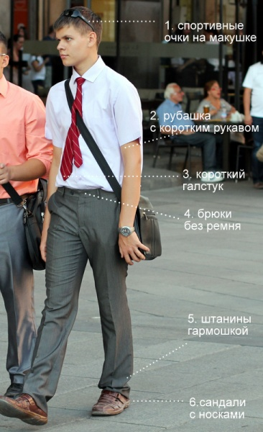
Юбка, платье – максимальная длина 20-25 см от пола; минимальная – не более 5 см выше колен.
Макси и мини в деловой одежде
не допустимы.
Деловой дресс-код устанавливает достаточно строгие нормы для кроя.
Деловая одежда не может быть ни слишком широкой, ни слишком узкой. Девиз: «Ничего лишнего».
Длина рукава сорочек и блуз имеют важное значение. Не допускаются удлиненные до середины ладоней манжеты, простые или украшенные оборками. Короткий рукав рубашки с галстуком – дурной тон и несерьезное отношение к своему деловому имиджу.

Slide 9
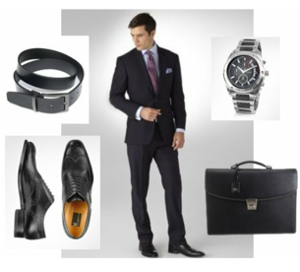
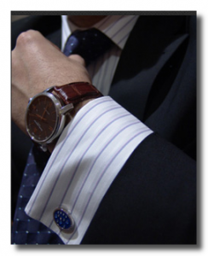
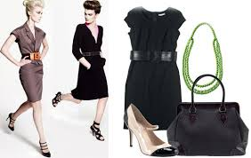
Делаем выводы:
В деловой одежде используются базовые цвета.
Яркие пятна допустимы в малых количествах.
Деловая одежда не должна быть ни слишком узкой, ни слишком широкой.
Нарядные вечерние ткани нельзя использовать в костюмах для офисов.
Нарочито крупные и яркие детали не должны использоваться в деловом костюме.
Деловые аксессуары должны соответовать социальному статусу.
Для офиса выбирают строгую элегантную обувь.
Колготки подходящего цвета (натуральные, телесные, красивые оттенки серого и коричневого, зимой допускаются черные непрозрачные).

Slide 10
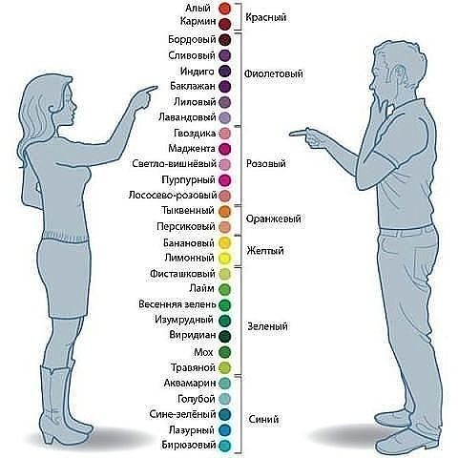
Источник информации:
Туркенич Н. Кодекс стиля: Справочник делового дресс-кода. – М.: Этерна, 2010.
Вебинар Елены Линт «Ваш совершенный образ» / Секреты мастерства.
Чернов С. Азбука трудоустройства. – М.: Вита, 2008.
Источники иллюстраций:
http://www.woman.ru/psycho/career/article/53921/
http://kraska-spb.ru
http://joyreactor.cc/
www.rnd-sale.ru
www.brainport.ru

